Slide 1
AN TOÀN VÀ BẢO MẬT THÔNG TIN
GVTH: ThS. Trần Phương Nhung

Slide 2
Nội dung
Chương 1: Tổng quan về an toàn và bảo mật thông tin.
Chương 2: Các phương pháp mã hóa cổ điển
Chương 3: Chuẩn mã dữ liệu DES
Chương 4: Mật mã công khai
Chương 5: Các sơ đồ chữ ký số
Chương 6: Hàm băm

Slide 3
Chương 1: Tổng quan về an toàn và bảo mật thông tin.

Slide 4
1. Tại sao phải bảo vệ thông tin
Thông tin là một bộ phần quan trọng và là tài sản thuộc quyền sở hữu của các tổ chức
Sự thiệt hại và lạm dụng thông tin không chỉ ảnh hưởng đến người sử dụng hoặc các ứng dụng mà nó còn gây ra các hậu quả tai hại cho toàn bộ tổ chức đó
Thêm vào đó sự ra đời của Internet đã giúp cho việc truy cập thông tin ngày càng trở nên dễ dàng hơn

Slide 5
2. Khái niệm hệ thống và tài sản của hệ thống
Khái niệm hệ thống :Hệ thống là một tập hợp các máy tính bao gồm các thành phần, phần cứng, phần mềm và dữ̃ liệu làm việc được tích luỹ qua thời gian.
Tài sản của hệ thống bao gồm:
    Phần cứng
    Phần mềm
    Dữ liệu
    Các truyền thông giữa các máy tính của hệ thống
    Môi trường làm việc
    Con người

Slide 6
3. Các mối đe doạ đối với một hệ thống và các biện pháp ngăn chặn
Có 3 hình thức chủ yếu đe dọa đối với hệ thống:
    Phá hoại: kẻ thù phá hỏng thiết bị phần cứng hoặc phần mềm hoạt động trên hệ thống.
    Sửa đổi: Tài sản của hệ thống bị sửa đổi trái phép. Điều này thường làm cho hệ thống không làm đúng chức năng của nó. Chẳng hạn như thay đổi mật khẩu, quyền ngƣời dùng trong hệ thống làm họ không thể truy cập vào hệ thống để làm việc.
    Can thiệp: Tài sản bị truy cập bởi những người không có thẩm quyền. Các truyền thông thực hiện trên hệ thống bị ngăn chặn, sửa đổi.

Slide 7
3. Các mối đe doạ đối với một hệ thống và các biện pháp ngăn chặn
Các đe dọa đối với một hệ thống thông tin có thể đến từ ba loại đối tượng như sau:
  Các đối tượng từ ngay bên trong hệ thống (insider), đây là những người có quyền truy cập hợp pháp đối với hệ thống.
  Những đối tượng bên ngoài hệ thống (hacker, cracker), thường các đối tượng này tấn công qua những đường kết nối với hệ thống như Internet chẳng hạn.
  Các phần mềm (chẳng hạn nhƣ spyware, adware …) chạy trên hệ thống.

Slide 8
3. Các mối đe doạ đối với một hệ thống và các biện pháp ngăn chặn
Kiểm soát truy nhập
Chứng thực
Chống chối bỏ
Bảo mật số liệu
An toàn luồng tin
Nguyên vẹn số liệu
Khả dụng
Riêng tư
Nguy cơ
Lớp ứng dụng
Phá hủy
Lớp ứng dụng
Lớp dịch vụ
Sửa đổi
Cắt bỏ
Lớp hạ tầng
Bóc, tiết lộ
Mức người sử dụng
Gián đoạn
Mức kiểm soát
Tấn công
Mức quản lý

Slide 9
3. Các mối đe doạ đối với một hệ thống và các biện pháp ngăn chặn
Các biện pháp ngăn chặn:
  Điều khiển thông qua phần mềm: dựa vào các cơ chế an toàn bảo mật của hệ thống nền (hệ điều hành), các thuật toán mật mã học
  Điều khiển thông qua phần cứng: các cơ chế bảo mật, các thuật toán mật mã học được cứng hóa để sử dụng
  Điều khiển thông qua các chính sách của tổ chức: ban hành các qui định của tổ chức nhằm đảm bảo tính an toàn bảo mật của hệ thống.

Slide 10
4. Mục tiêu chung của an toàn bảo mật thông tin
Ba mục tiêu chính của an toàn bảo mật thông tin:
Bảo mật
thông tin
Tính toàn vẹn
Tính bí mật
Tính sẵn sàng

Slide 11
4. Mục tiêu chung của an toàn bảo mật thông tin
Tính bí mật (Confidentiality): - Đảm bảo rằng thông tin không bị truy cập bất hợp pháp
  Thuật ngữ privacy thường được sử dụng khi dữ liệu được bảo vệ có liên quan tới các thông tin mang tính cá nhân.
Tính toàn vẹn (Integrity): - Đảm bảo rằng thông tin không bị sửa đổi bất hợp pháp.
Tính sẵn dùng (availability): - Tài sản luôn sẵn sàng được sử dụng bởi nhưng ngƣời có thẩm quyền.

Slide 12
4. Mục tiêu chung của an toàn bảo mật thông tin
Thêm vào đó sự chính xác của thông tin còn được đánh giá bởi:
Tính xác thực (Authentication): - Đảm bảo rằng dữ liệu nhận được chắc chắn là dữ liệu gốc ban đầu
Tính không thể chối bỏ (Non-repudation): - Đảm bảo rằng người gửi hay người nhận dữ liệu không thể chối bỏ trách nhiệm sau khi đã gửi và nhận thông tin.

Slide 13
5. Các chiến lược an toàn hệ thống
Giới hạn quyền hạn tối thiểu (Last Privilege):theo nguyên tắc này bất kỳ một đối tượng nào cùng chỉ có những quyền hạn nhất định đối với tài nguyên mạng.
Bảo vệ theo chiều sâu (Defence In Depth):Không nên dựa vào một chế độ an toàn nào dù cho chúng rất mạnh, mà nên tạo nhiều cơ chế an toàn để tương hỗ lẫn nhau.
Nút thắt (Choke Point): Tạo ra một “cửa khẩu” hẹp, và chỉ cho phép thông tin đi vào hệ thống của mình bằng con đường duy nhất chính là “cửa khẩu” này.

Slide 14
5. Các chiến lược an toàn hệ thống
Điểm nối yếu nhất (Weakest Link):Chiến lược này dựa trên nguyên tắc: “ Một dây xích chỉ chắc tại mắt duy nhất, một bức tường chỉ cứng tại điểm yếu nhất”.
Tính toàn cục: Các hệ thống an toàn đòi hỏi phải có tính toàn cục của các hệ thống cục bộ.
Tính đa dạng bảo vệ: Cần phải sử dụng nhiều biện pháp bảo vệ khác nhau cho hệ thống khác nhau, nếu không có kẻ tấn công vào được một hệ thống thì chúng cũng dễ dàng tấn công vào các hệ thống khác.

Slide 15
6. Các mức bảo vệ trên mạng
Quyền truy nhập: Là lớp bảo vệ trong cùng nhằm kiểm soát các tài nguyên của mạng và quyền hạn trên tài nguyên đó.
Đăng ký tên /mật khẩu: Thực ra đây cũng là kiểm soát quyền truy nhập, nhưng không phải truy nhập ở mức thông tin mà ở mức hệ thống.
Mã hoá dữ liệu: Dữ liệu bị biến đổi từ dạng nhận thức được sang dạng không nhận thức được theo một thuật toán nào đó và sẽ được biến đổi ngược lại ở trạm nhận (giải mã).
Bảo vệ vật lý: Ngăn cản các truy nhập vật lý vào hệ thống.

Slide 16
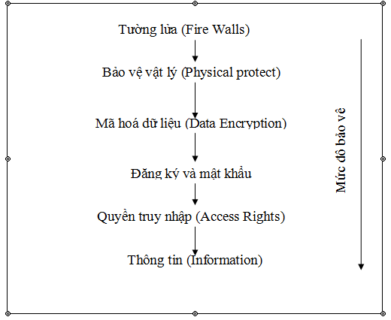
6. Các mức bảo vệ trên mạng
Tường lửa: Ngăn chặn thâm nhập trái phép và lọc bỏ các gói tin không muốn gửi hoặc nhận vì các lý do nào đó để bảo vệ một máy tính hoặc cả mạng nội bộ (intranet).

Slide 17
6. Các mức bảo vệ trên mạng
Quản trị mạng: Công tác quản trị mạng máy tính phải được thực hiện một cách khoa học đảm bảo các yêu cầu sau :
    ➔ Toàn bộ hệ thống hoạt động bình thường trong giờ làm việc.
    ➔ Có hệ thống dự phòng khi có sự cố về phần cứng hoặc phần mềm xảy ra.
    ➔ Backup dữ liệu quan trọng theo định kỳ.
    ➔ Bảo dưỡng mạng theo định kỳ.
    ➔ Bảo mật dữ liệu, phân quyền truy cập, tổ chức nhóm làm việc trên mạng.

Slide 18
7. Các phương pháp bảo mật
Các phương pháp quan trọng
Viết mật mã: đảm bảo tính bí mật của thông tin truyền thông
Xác thực quyền: được sử dụng để xác minh, nhận dạng quyền hạn của các thành viên tham gia.

Slide 19
8. An toàn thông tin bằng mật mã
Mật mã là một ngành khoa học chuyên nghiên cứu các phương pháp truyền tin bí mật. Mật mã bao gồm : Lập mã và phá mã.
  Lập mã bao gồm hai quá trình: mã hóa và giải mã.Các sản phẩm của lĩnh vực này là các hệ mã mật , các hàm băm, các hệ chữ ký điện tử, các cơ chế phân phối, quản lý khóa và các giao thức mật mã.
  Phá mã: Nghiên cứu các phương pháp phá mã hoặc tạo mã giả. Sản phẩm của lĩnh vực này là các phương pháp phá mã , các phương pháp giả mạo chữ ký, các phương pháp tấn công các hàm băm và các giao thức mật mã

Slide 20



8. An toàn thông tin bằng mật mã
Cách hiểu truyền thống: giữ bí mật nội dung trao đổi
GỬI và NHẬN trao đổi với nhau trong khi TRUNG GIAN tìm cách “nghe lén”
GỬI
NHẬN
TRUNG GIAN

Slide 21
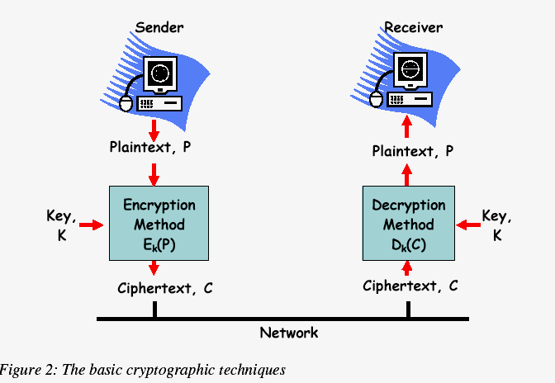
8. An toàn thông tin bằng mật mã
Một trong những nghệ thuật để bảo vệ thông tin là biến đổi nó thành một định dạng mới khó đọc.
Viết mật mã có liên quan đến việc mã hoá các thông báo trước khi gửi chúng đi và tiến hành giải mã chúng lúc nhận được

Slide 22
8. An toàn thông tin bằng mật mã
Có 2 phương thức mã hoá cơ bản: thay thế và hoán vị:
  Phương thức mã hoá thay thế: là phương thức mã hoá mà từng ký tự gốc hay một nhóm ký tự gốc của bản rõ được thay thế bởi các từ, các ký hiệu khác hay kết hợp với nhau cho phù hợp với một phương thức nhất định và khoá.
  Phương thức mã hoá hoán vị: là phương thức mã hoá mà các từ mã của bản rõ được sắp xếp lại theo một phương thức nhất định.

Slide 23
9. Hệ mật mã
Vai trò của hệ mật mã:
  Hệ mật mã phải che dấu được nội dung của văn bản rõ (PlainText).
  Tạo các yếu tố xác thực thông tin, đảm bảo thông tin lưu hành trong hệ thống đến người nhận hợp pháp là xác thực (Authenticity).
  Tổ chức các sơ đồ chữ ký điện tử, đảm bảo không có hiện tượng giả mạo, mạo danh để gửi thông tin trên mạng.

Slide 24
9. Hệ mật mã
Khái niệm cơ bản
  Bản rõ X được gọi là là bản tin gốc. Bản rõ có thể được chia nhỏ có kích thước phù hợp.
  Bản mã Y là bản tin gốc đã được mã hoá. Ở đây ta thường xét phương pháp mã hóa mà không làm thay đổi kích thước của bản rõ, tức là chúng có cùng độ dài.
  Mã là thuật toán E chuyển bản rõ thành bản mã. Thông thường chúng ta cần thuật toán mã hóa mạnh, cho dù kẻ thù biết được thuật toán, nhưng không biết thông tin về khóa cũng không tìm được bản rõ.

Slide 25
9. Hệ mật mã
Khái niệm cơ bản
  Khoá K là thông tin tham số dùng để mã hoá, chỉ có người gửi và nguời nhận biết. Khóa là độc lập với bản rõ và có độ dài phù hợp với yêu cầu bảo mật.
  Mã hoá là quá trình chuyển bản rõ thành bản mã, thông thường bao gồm việc áp dụng thuật toán mã hóa và một số quá trình xử lý thông tin kèm theo.
  Giải mã chuyển bản mã thành bản rõ, đây là quá trình ngược lại của mã hóa.

Slide 26
9. Hệ mật mã
Các thành phần của một hệ mật mã :
Một hệ mã mật là bộ 5 (P, C, K, E, D) thoả mãn các điều kiện sau:
    - P là không gian bản rõ: là tập hữu hạn các bản rõ có thể có.
    - C là không gian bản mã: là tập hữu hạn các bản mã có thể có.
    - K là kkhông gian khoá: là tập hữu hạn các khoá có thể có.
    Đối với mỗi k ∈ K có một quy tắc mã e_{K}: P → C và một quy tắc giải mã tương ứng d_{K} ∈ D.
    Với mỗi e_{K}: P→ C và d_{K}: C → P là những hàm mà
    d_{K} (e_{K}(x))=x với mọi bản rõ x ∈ P.
    Hàm giải mã d_{k} chính là ánh xạ ngược của hàm mã hóa e_{k}

Slide 27
9. Hệ mật mã
Bản mã
Bản rõ
Mã hoá
Giải mã
Bản rõ
Khoá
Quá trình mã hóa và giải mã thông tin

Slide 28
10. Phân loại hệ mật mã
Hệ mật đối xứng (hay còn gọi là mật mã khóa bí mật): là những hệ mật dùng chung một khoá cả trong quá trình mã hoá dữ liệu và giải mã dữ liệu. Do đó khoá phải được giữ bí mật tuyệt đối. Một số thuật toán nổi tiếng trong mã hoá đối xứng là: DES, Triple DES(3DES), RC4, AES…
Hệ mật mã bất đối xứng (hay còn gọi là mật mã khóa công khai): Các hệ mật này dùng một khoá để mã hoá sau đó dùng một khoá khác để giải mã, nghĩa là khoá để mã hoá và giải mã là khác nhau. Các khoá này tạo nên từng cặp chuyển đổi ngược nhau và không có khoá nào có thể suy được từ khoá kia. Khoá dùng để mã hoá có thể công khai nhưng khoá dùng để giải mã phải giữ bí mật. Do đó trong thuật toán này có 2 loại khoá: Khoá để mã hoá được gọi là khóa công khai-Public Key, khoá để giải mã được gọi là khóa bí mật - Private Key. Một số thuật toán mã hoá công khai nổi tiếng: Diffle-Hellman, RSA,…

Slide 29
10. Các phương pháp mã hoá
Có ba phương pháp chính cho việc mã hoá và giải mã
  Sử dụng khoá đối xứng
  Sử dụng khoá bất đối xứng
  Sử dụng hàm băm một chiều

Slide 30

10.1 Mã hoá đối xứng
input : văn bản thuần tuý
Văn bản mật mã
output : văn bản thuần tuý
“An intro to PKI and few deploy hints”
“AxCvGsmWe#4^,sdgfMwir3:dkJeTsY8R\s@!q3%”
“An intro to PKI and few deploy hints”
DES
DES
Mã hoá
Giải mã
Hai khoá giống nhau

Slide 31
10.1 Mã hoá đối xứng
Các khoá giống nhau được sử dụng cho việc mã hoá và giải mã
Thuật toán mã hoá sử dụng khoá đối xứng thường được biết đến là DES (Data Encryption Standard)
Các thuật toán mã hoá đối xứng khác được biết đến như:
    -Triple DES, DESX, GDES, RDES - 168 bit key
    -RC2, RC4, RC5 - variable length up to 2048 bits
    -IDEA - basis of PGP - 128 bit key

Slide 32
10.2 Mã hoá bất đối xứng
input : văn bản thuần tuý
Văn bản mật mã
output : văn bản thuần tuý
“An intro to PKI and few deploy hints”
“Py75c%bn&*)9|fDe^bDzjF@g5=&nmdFgegMs”
“An intro to PKI and few deploy hints”
RSA
RSA
Mã hoá
Giải mã
Hai khoá khác nhau

Slide 33
10.2 Mã hoá bất đối xứng
Các khoá dùng cho mã hoá và giải mã khác nhau nhưng cùng một mẫu và là cặp đôi duy nhất(khoá private/public)
Khoá private chỉ được biết đến bởi người gửi
Khoá public được biết đến bởi nhiều người hơn nó được sử dụng bởi những nhóm người đáng tin cậy đã được xác thực
Thuật toán mã hoá sử dụng khoá bất đối xứng thường được biết đến là RSA (Rivest,Shamir and Adleman 1978)

Slide 34
10.3 Hàm băm
Một hàm băm H nhận được một thông báo m với một độ dài bất kỳ từ đầu vào và đưa ra một xâu bít h có độ dài cố định ở đầu ra h = H(m).
Hàm băm là một hàm một chiều, điều đó có nghĩa là ta không thể tính toán được đầu vào m nếu biết đầu ra h.
Thuật toán sử dụng hàm băm thường được biết đến là MD5

Slide 35
10.4 Tạo ra chữ ký số
Thông báo hoặc File
Thông báo sau khi luật hoá
Chữ ký số
This is the document created by Gianni
This is the document created by Gianni
(Typically 128 bits)
3kJfgf*£$&
Py75c%bn
3kJfgf*£$&
RSA
SHA, MD5
Mã hoá
bất đối xứng
Phát sinh
hàm băm
priv
Signatory's private key
Signed
Document

Slide 36
11. Xác thực quyền
Xác minh quyền hạn của các thành viên tham gia truyền thông
Phương pháp phổ biến:
  Sử dụng Password : để xác thực người sử dụng

Slide 37
11. Xác thực quyền
Sử dụng Kerberos: phương thức mã hoá và xác thực trong AD của công nghệ Window
Sử dụng Secure Remote Password (SRP): là một giao thức để xác thực đối với các truy cập từ xa
Sử dụng Hardware Token
Sử dụng SSL/TLS Certificate Based Client Authentication: sử dụng SSL/TLS để mã hoá, xác thực trong VPN, Web…
Sử dụng X.509 Public Key
Sử dụng PGP Public Key
Sử dụng SPKI Public Key
Sử dụng XKMS Public Key.
Sử dụng XML Digital Signature

Slide 38
12.Tiêu chuẩn đánh giá hệ mật mã
Độ an toàn: Một hệ mật được đưa vào sử dụng điều đầu tiên phải có độ an toàn cao.
  Chúng phải có phương pháp bảo vệ mà chỉ dựa trên sự bí mật của các khoá, còn thuật toán thì công khai. Tại một thời điểm, độ an toàn của một thuật toán phụ thuộc:
    Nếu chi phí hay phí tổn cần thiết để phá vỡ một thuật toán lớn hơn giá trị của thông tin đã mã hóa thuật toán thì thuật toán đó tạm thời được coi là an toàn.
    Nếu thời gian cần thiết dùng để phá vỡ một thuật toán là quá lâu thì thuật toán đó tạm thời được coi là an toàn.
    Nếu lượng dữ liệu cần thiết để phá vỡ một thuật toán quá lơn so với lượng dữ liệu đã được mã hoá thì thuật toán đó tạm thời được coi là an toàn
  Bản mã C không được có các đặc điểm gây chú ý, nghi ngờ.

Slide 39
12.Tiêu chuẩn đánh giá hệ mật mã
Tốc độ mã và giải mã: Khi đánh giá hệ mật mã chúng ta phải chú ý đến tốc độ mã và giải mã. Hệ mật tốt thì thời gian mã và giải mã nhanh.
Phân phối khóa: Một hệ mật mã phụ thuộc vào khóa, khóa này được truyền công khai hay truyền khóa bí mật. Phân phối khóa bí mật thì chi phí sẽ cao hơn so với các hệ mật có khóa công khai. Vì vậy đây cũng là một tiêu chí khi lựa chọn hệ mật mã.

Slide 40
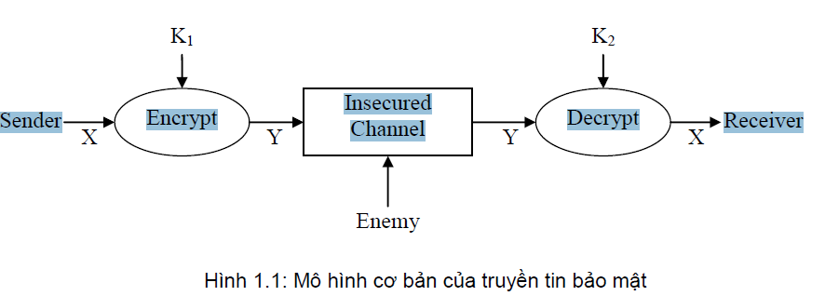
13. Mô hình truyền tin cơ bản của mật mã học và luật Kirchoff

Slide 41
13. Mô hình truyền tin cơ bản của mật mã học và luật Kirchoff
Theo luật Kirchoff (1835 - 1903) (một nguyên tắc cơ bản trong mã hoá) thì: toàn bộ cơ chế mã/giải mã trừ khoá là không bí mật đối với kẻ địch.
Ý nghĩa của luật Kirchoff: sự an toàn của các hệ mã mật không phải dựa vào sự phức tạp của thuật toán mã hóa sử dụng.

Slide 42
14. Các loại tấn công
Các kiểu tấn công khác nhau
  E biết được Y (ciphertext only attack).
    Eavesdropper: kẻ nghe trộm (Eve)
  E biết một số cặp plaintext-ciphertext X-Y (known plaintext attack).
  E biết được cryptogram cho một số tin X do bản thân soạn ra (chosen plaintext attack).

Slide 43
15. Một số ứng dụng của mã hóa trong security
Một số ứng dụng của mã hoá trong đời sống hằng ngày nói chung và trong lĩnh vực bảo mật nói riêng. Đó là:
    Securing Email
    Authentication System
    Secure E-commerce
    Virtual Private Network
    Wireless Encryption

Slide 44
Chương 2: Các phương pháp mã hóa cổ điển

Slide 45
1. Modulo số học
- Ta có a ≡ b(mod n) nếu a = kn + btrong đó k là một số nguyên.
- Nếu a và b dương và a nhỏ hơn n, chúng ta có thể gọi a là phần dư của b khi chia cho n.
- Người ta còn gọi b là thặng dư của a theo modulo n, và a là đồng dư của b theo modulo n

Slide 46
1. Modulo số học
Ví dụ:
Ta có: 42=4.9+6 vậy 42 ≡6 (mod 9)
Ta có câu hỏi; -42 ≡? (mod9), ta thấy -42= -4.9-6
-42 ≡ -6 (mod 9) nhưng -6 ≡ -6+9 ≡ 3 (mod 9)
Vậy nên -42 ≡ 3 (mod 9)

Slide 47
1. Modulo số học
- Modulo số học cũng giống như số học bình thường, bao gồm các phép giao hoán, kết hợp và phân phối. Mặt khác giảm mỗi giá trị trung gian trong suốt quá trình tính toán.
  (a+b) mod n = ((a mod n) + (b mod n)) mod n
  (a- b) mod n = ((a mod n) - (b mod n)) mod n
  (a×b) mod n = ((a mod n) × (b mod n)) mod n
  (a× (b + c)) mod n = (((a × b) mod n) + ((a × c) mod n)) mod n
- Các phép tính trong các hệ mã mật hầu hết đều thực hiện đối với một modulo N nào đó.

Slide 48
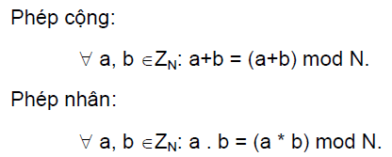
2. Vành Z_{N}
- Tập các số nguyên Z_{N} = {0, 1, …, N-1} trong đó N là một số tự nhiên dương với hai phép toán cộng (+) và nhân (.) được định nghĩa như sau
- Theo tính chất của modulo số học chúng ta dễ dàng nhận thấy Z_{N} là một vành giao hoán và kết hợp. Hầu hết các tính toán trong các hệ mã mật đều được thực hiện trên một vành Z_{N} nào đó.

Slide 49
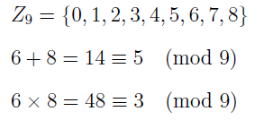
2. Vành Z_{N}
- Trên vành Z_{N}
số 0 là phần tử trung hòa vì
số 1 được gọi là phần tử đơn vị vì
Ví dụ N=9

Slide 50
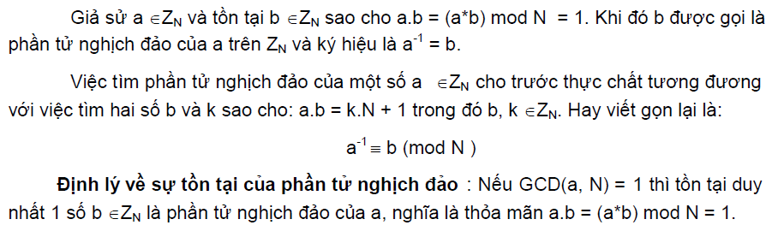
3. Phần tử nghịch đảo trên vành Z_{N}
- Trên một vành số nguyên Z_{N} người ta đưa ra khái niệm về số nghịch đảo của một số như sau:
(GCD-Greatest Common Divisor) ước số chung lớn nhất

Slide 51
4. Các hệ mật mã cổ điển – Hệ mã dịch vòng ( shift cipher)
Shift Cipher:
Một trong những phương pháp lâu đời nhất được sử dụng để mã hóa
Thông điệp được mã hóa bằng cách dịch chuyển xoay vòng từng ký tự đi k vị trí trong bảng chữ cái
Trường hợp với k=3 gọi là phương pháp mã hóa Caesar.

Slide 52
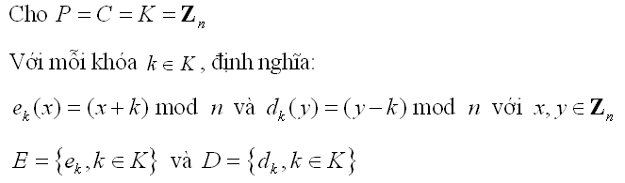
4. Các hệ mật mã cổ điển – Hệ mã dịch vòng ( shift cipher)
Phương pháp đơn giản,
Thao tác xử lý mã hóa và giải mã được thực hiện nhanh chóng
Không gian khóa K = {0, 1, 2, …, n-1} = Z_{n}
Dễ bị phá vỡ bằng cách thử mọi khả năng khóa k

Slide 53
4. Các hệ mật mã cổ điển – Hệ mã dịch vòng ( shift cipher)
Ví dụ:
  Mã hóa một thông điệp được biểu diễn bằng các chữ cái từ A đến Z (26 chữ cái), ta sử dụng Z₂₆.
  Thông điệp được mã hóa sẽ không an toàn và có thể dễ dàng bị giải mã bằng cách thử lần lượt 26 giá trị khóa k.
  Tính trung bình, thông điệp đã được mã hóa có thể bị giải mã sau khoảng 26/2 = 13 lần thử khóa

Slide 54
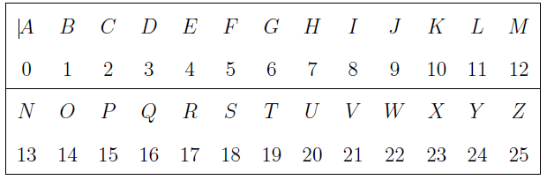
4. Các hệ mật mã cổ điển – Hệ mã dịch vòng ( shift cipher)
Ta có sơ đồ mã như sau:
Giả sử P = C = K = Z₂₆ với 0 ≤ k ≤ 25
Mã hóa: e_{k}(x) = x +k mod 26
Giải mã: d_{k}(x) = y -k mod 26
(x,y ∈ Z₂₆)

Slide 55
4. Các hệ mật mã cổ điển – Hệ mã dịch vòng ( shift cipher)
Ví dụ K=17. Cho bản mã
    X = x1; x2; : : : ; x6 = A T T A C K .
    X = x1; x2; : : : ; x6 = 0; 19; 19; 0; 2; 10.
Mã hóa
    y1 = x1 + k mod 26 = 0 + 17 mod 26 = 17 = R.
    y2 = y3 = 19 + 17 mod 26 = 10 = K.
    y4 = 17 = R.
    y5 = 2 + 17 mod 26 = 19 = T.
    y6 = 10 + 17 mod 26 = 1 = B.
Giải mã
    Y = y1; y2; : : : ; y6 = R K K R T B .

Slide 56
5. Các hệ mật mã cổ điển- Hệ mã hóa thay thế(Substitution Cipher)
Substitution Cipher:
Phương pháp mã hóa nổi tiếng
Được sử dụng phổ biến hàng trăm năm nay
Thực hiện việc mã hóa thông điệp bằng cách hoán vị các phần tử trong bảng chữ cái hay tổng quát hơn là hoán vị các phần tử trong tập nguồn P

Slide 57
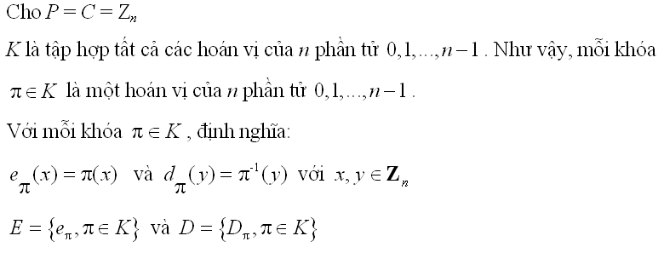
5. Các hệ mật mã cổ điển- Hệ mã hóa thay thế(Substitution Cipher)

Slide 58
5. Các hệ mật mã cổ điển- Hệ mã hóa thay thế(Substitution Cipher)
Đơn giản, thao tác mã hóa và giải mã được thực hiện nhanh chóng
Không gian khóa K gồm n! phần tử
Khắc phục hạn chế của phương pháp Shift Cipher: việc tấn công bằng cách vét cạn các giá trị khóa k∈K là không khả thi
Thật sự an toàn???

Slide 59
5. Các hệ mật mã cổ điển- Hệ mã hóa thay thế(Substitution Cipher)
AO VCO JO IBU RIBU
Tấn công dựa trên tần số xuất hiện của ký tự trong ngôn ngữ
AO VCO JO IBU RIBU
?A H?A ?A ?NG ??NG
MA HOA VA UNG DUNG

Slide 60
5. Các hệ mật mã cổ điển- Hệ mã hóa thay thế(Substitution Cipher)
L FDPH L VDZ L FRQTXHUHG
L FDPH L VDZ L FRQTXHUHG
i ?a?e i ?a? i ?????e?e?
i came i saw i conquered

Slide 61
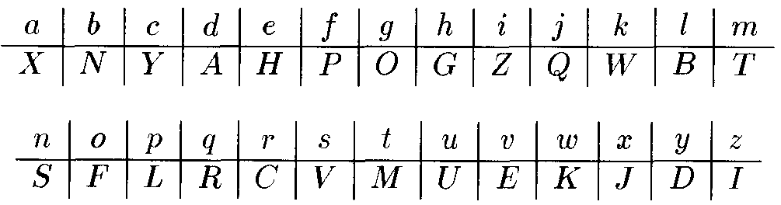
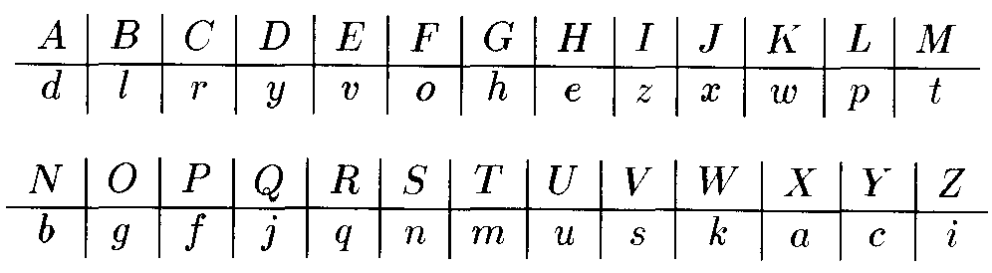
5. Các hệ mật mã cổ điển- Hệ mã hóa thay thế(Substitution Cipher)
Chọn một hoán vị p: Z₂₆ → Z₂₆ làm khoá.
VD:
  Mã hoá
  e_{p}(a)=X
  Giải mã
  d_{p}(A)=d
  “nguyenthanhnhut” → “SOUDHSMGXSGSGUM”

Slide 62
Độ an toàn của mã thay thế
Một khoá là một hoán vị của 26 chữ cái.
Có 26! (≈ 4.10²⁶) hoán vị (khoá)
Phá mã:
  Không thể duyệt từng khoá một.
  Cách khác?

Slide 63
5. Các hệ mật mã cổ điển- Hệ mã hóa thay thế(Substitution Cipher)
Phân tích tần số
  Ký tự: E > T > R > N > I > O > A > S
  Nhóm 2 ký tự (digraph): TH > HE > IN > ER > RE > ON > AN > EN
  Nhóm 3 ký tự (Trigraph): THE > AND > TIO > ATI > FOR > THA > TER > RES

Slide 64
6. Các hệ mật mã cổ điển - Hệ mã Affine
Substitution Cipher
Shift
Cipher
Affine
Cipher

Slide 65
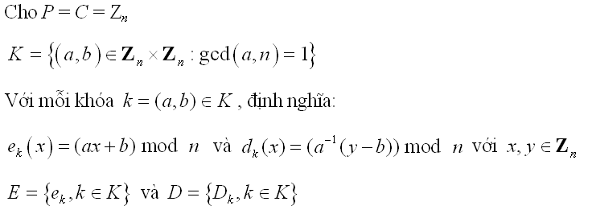
6. Các hệ mật mã cổ điển - Hệ mã Affine
giải mã chính xác thông tin ???
e_{k} phải là song ánh
a và n nguyên tố cùng nhau: gcd(a,n)=1

Slide 66
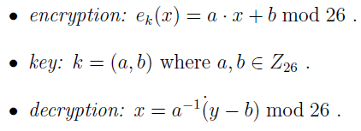
6. Các hệ mật mã cổ điển - Hệ mã Affine
Ví dụ: Giả sử P = C = Z₂₆.
a và 26 nguyên tố cùng nhau: gcd(a,n)=1

Slide 67
6. Các hệ mật mã cổ điển - Hệ mã Affine
Mã tuyến tính là một mã thay thế có dạng
  e(x) = ax + b (mod 26), trong đó a, b  Z₂₆.
  Trường hợp a = 1 là mã dịch chuyển.
Giải mã: Tìm x?
  y = ax + b (mod 26)
  ax = y – b (mod 26)
  x = a⁻¹(y – b) (mod 26).
Vấn đề: Tính a⁻¹.
  Để có a⁻¹, đòi hỏi (a,26)=1.
  Tính a⁻¹: Thuật toán Euclide mở rộng.

Slide 68
VD: bài tập
a = 5, b = 3: y = 5x + 3 (mod 26).
Mã hoá: NGUYENTHANHNHUT → ?

Slide 69
6. Các hệ mật mã cổ điển - Hệ mã Affine
Ví dụ
Khóa
  Plain(a): abcdefghijklmnopqrstuvwxyz
  Cipher(b): DKVQFIBJWPESCXHTMYAUOLRGZN
Mã hóa:
  Plaintext: ifwewishtoreplaceletters
  Ciphertext: WIRFRWAJUHYFTSDVFSFUUFYA

Slide 70
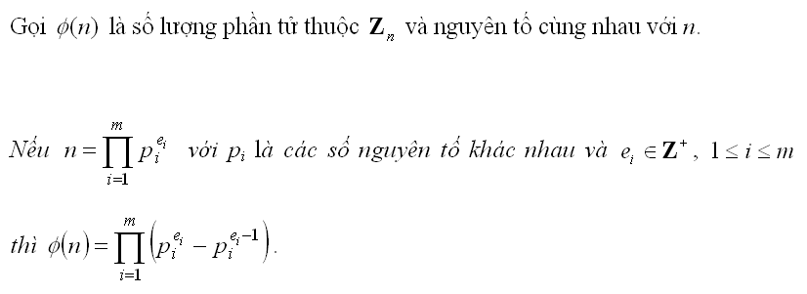
6. Các hệ mật mã cổ điển - Hệ mã Affine
n khả năng chọn giá trị b
φ(n) khả năng chọn giá trị a
n ×φ(n) khả năng chọn lựa khóa k = (a, b)

Slide 71
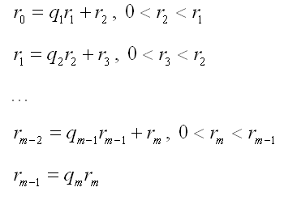
7. Thuật toán Euclide mở rộng

Slide 72
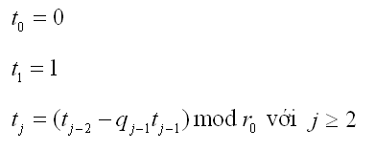

7. Thuật toán Euclide mở rộng
Xây dựng dãy số:
Nhận xét:

Slide 73
8. Phương pháp Vigenere
Trong phương pháp mã hóa bằng thay thế: với một khóa k được chọn, mỗi phần tử x ∈ P được ánh xạ vào duy nhất một phần tử y ∈ C.
Phương pháp Vigenere sử dụng khóa có độ dài m.
Được đặt tên theo nhà khoa học Blaise de Vigenere (thế kỷ 16)
Có thể xem phương pháp mã hóa Vigenere bao gồm m phép mã hóa bằng dịch chuyển được áp dụng luân phiên nhau theo chu kỳ
Không gian khóa K của phương pháp Vigenere có số phần tử là n^{m}
Ví dụ: n=26, m=5 thì không gian khóa ~1.1 x 10⁷

Slide 74
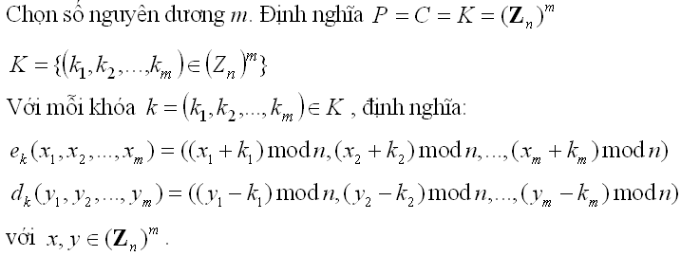
8. Phương pháp Vigenere

Slide 75
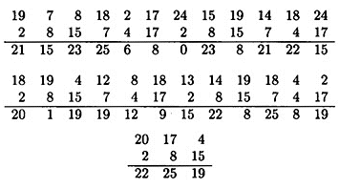
8. Phương pháp Vigenere
Ví dụ: m = 6 và keyword là CIPHER
Suy ra, khóa k = (2, 8, 15, 7, 4, 17)
Cho bản rõ: thiscryptosystemisnotsecure
Vậy bản mã là: “vpxzgiaxivwoubttmjpwizitwzt”

Slide 76


9. Phương pháp mã hóa Hill
Phương pháp Hill (1929)
Tác giả: Lester S. Hill
Ý tưởng chính:
  Sử dụng m tổ hợp tuyến tính của m ký tự trong plaintext để tạo ra m ký tự trong ciphertext
Ví dụ:

Slide 77
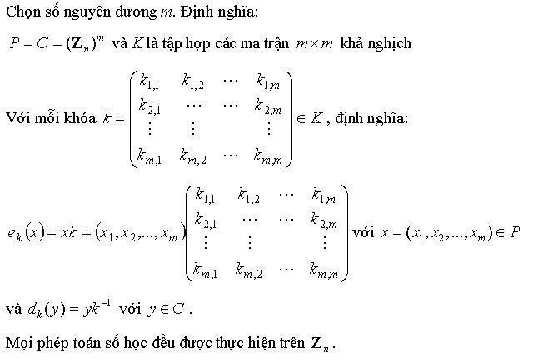
9. Phương pháp mã hóa Hill

Slide 78
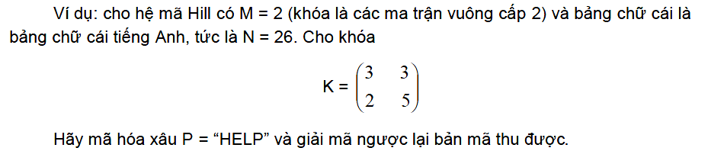
9. Phương pháp mã hóa Hill

Slide 79
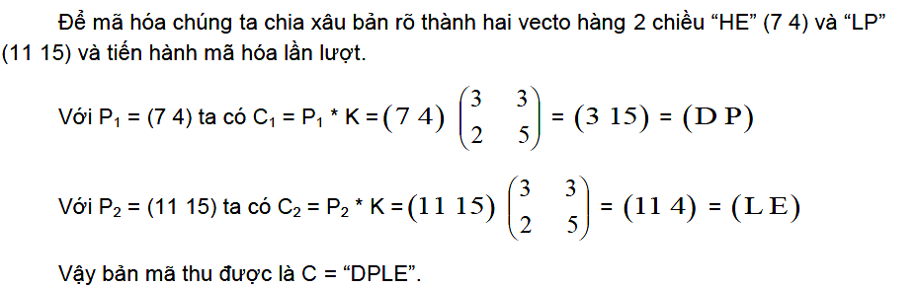
9. Phương pháp mã hóa Hill

Slide 80
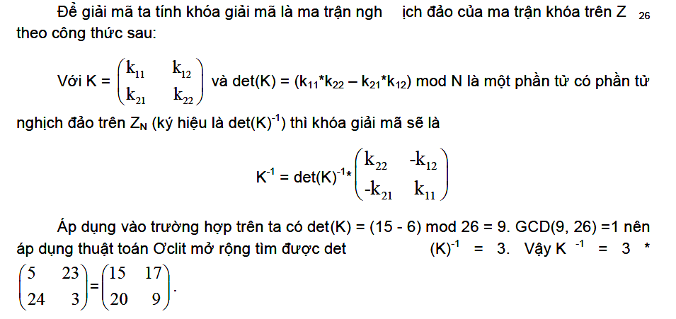
9. Phương pháp mã hóa Hill

Slide 81
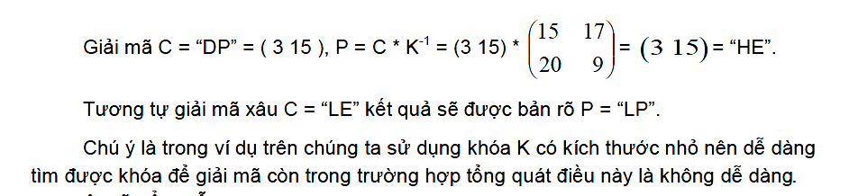
9. Phương pháp mã hóa Hill

Slide 82
10. Các hệ mã dòng
Định nghĩa
Mật mã dòng là một bộ (P,C,K,L,F,E,D) thoả mãn dược các điều kiện sau:
    P là một tập hữu hạn các bản rõ có thể.
    C là tập hữu hạn các bản mã có thể.
    K là tập hữu hạn các khoá có thể ( không gian khoá)
    L là tập hữu hạn các bộ chữ của dòng khoá.
    F = (f1 f2...) là bộ tạo dòng khoá. Với i ≥ 1
      fi : K × P i -1 →L
    Với mỗi z ∈L có một quy tắc mã ez ∈ E và một quy tắc giải mã tương ứng dz ∈D . ez : P →C và dz : C →P là các hàm thoả mãn dz(ez(x))= x với mọi bản rõ x ∈ P.

Slide 83
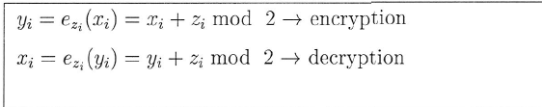
10. Các hệ mã dòng
Các mã dòng thường được mô tả trong các bộ chữ nhị phân tức là P= C=L= Z₂. Trong trường hợp này, các phép toán mã và giải mã là phép cộng theo modulo 2.

Slide 84
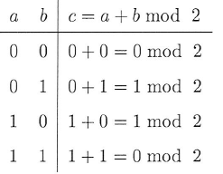
10. Các hệ mã dòng
Chú ý: Nếu ta coi "0" biểu thị giá trị "sai" và "1" biểu thị giá trị "đúng" trong đại số Boolean thì phép cộng theo moulo 2 sẽ ứng với phép hoặc loại trừ (XOR).
Bảng chân lý phép cộng theo modul 2 giống như bảng chân lý của phép toán XOR

Slide 85

10. Các hệ mã dòng
Hàm mã hóa và giải mã được thực hiện bởi cùng một phép toán là phép cộng theo modulo 2(hay phép XOR)
Vì:
Trong đó với z_{i}=0 và z_{i}=1 thì

Slide 86
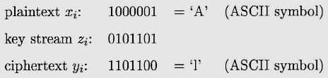
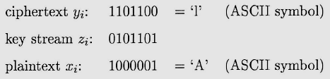
10. Các hệ mã dòng
Ví dụ: mã hóa ký tự ‘A’ bởi Alice
Ký tự ‘A’ trong bảng mã ASCII được tướng ứng với mã 65₁₀=1000001₂ được mã hóa bởi hệ khóa z₁,…,z₇=0101101
Hàm mã hóa:
Hàm giải mã:

Slide 87
11. Mã hóa One-time Pad(OTP)
Định nghĩa 1 :Một hệ mật được coi là an toàn không điều kiện khi nó không thể bị phá ngay cả với khả năng tính toán không hạn chế.
OTP xuất hiện từ đầu thế kỉ 20 và còn có tên gọi khác là Vernam Cipher, OTP được mệnh danh là cái chén thánh của ngành mã hóa dữ liệu.
OTP là thuật toán duy nhất chứng minh được về lý thuyết là không thể phá được ngay cả với tài nguyên vô tận (tức là có thể chống lại kiểu tấn công brute-force).
Để có thể đạt được mức độ bảo mật của OTP, tất cả những điều kiện sau phải được thỏa mãn:
    Độ dài của chìa khóa phải đúng bằng độ dài văn bản cần mã hóa.
    Chìa khóa chỉ được dùng một lần.
    Chìa khóa phải là một số ngẫu nhiên thực.

Slide 88

11. Mã hóa One-time Pad(OTP)
Định nghĩa 2: Trong hệ mã hóa OTP ta có
|P|=|C|=|K| với

Slide 89
11. Mã hóa One-time Pad(OTP)
Mới nghe qua có vẻ đơn giản nhưng trong thực tế những điều kiện này khó có thể thỏa mãn được. Giả sử Alice muốn mã hóa chỉ 10MB dữ liệu bằng OTP, cô ta phải cần một chìa khóa có độ dài 10MB. Để tạo ra một số ngẫu nhiên lớn như vậy Alice cần một bộ tạo số ngẫu nhiên thực (TRNG - True Random Number Generator). Các thiết bị này sử dụng nguồn ngẫu nhiên vật lý như sự phân rã hạt nhân hay bức xạ nền vũ trụ. Hơn nữa việc lưu trữ, chuyển giao và bảo vệ một chìa khóa như vậy cũng hết sức khó khăn.
Dễ dàng hơn, Alice cũng có thể dùng một bộ tạo số ngẫu nhiên ảo (PRNG - Pseudo Random Number Generator) nhưng khi đó mức độ bảo mật giảm xuống gần bằng zero hay cùng lắm chỉ tương đương với một thuật toán dòng như RC4 mà thôi.
Do có những khó khăn như vậy nên việc sử dụng OTP trong thực tế là không khả thi.

Slide 90
12. Lý thuyết thông tin
Kỹ thuật lộn xộn và rườm rà (Confusion and Diffusion)
Theo Shannon, có hai kỹ thuật cơ bản để che dấu sự dư thừa thông tin trong thông báo gốc, đó là: sự lộn xộn và sự rườm rà.

Slide 91
12. Lý thuyết thông tin
Kỹ thuật lộn xộn (Confusion): che dấu mối quan hệ giữa bản rõ và gốc. Kỹ thuật này làm thất bại các cố gắng nghiên cứu bản mã để tìm kiếm thông tin dư thừa và thống kê mẫu. Phương pháp dễ nhất để thực hiện điều này là thông qua kỹ thuật thay thế. Một hệ mã hoá thay thế đơn giản, chẳng hạn hệ mã dịch vòng Caesar, dựa trên nền tảng của sự thay thế các chữ cái của bản rõ, nghĩa là chữ cái này được thay thế bằng chữ cái khác

Slide 92
12. Lý thuyết thông tin
Kỹ thuật rườm rà (Diffusion): làm mất đi sự dư thừa của bản rõ bằng cách tăng sự phụ bản mã vào bản rõ (và khóa). Công việc tìm kiếm sự dư thừa của người thám mã sẽ rất mất thời gian và phức tạp. Cách đơn giản nhất tạo ra sự rườm rà là thông qua việc đổi chỗ (hay còn gọi là kỹ thuật hoán vị).
Thông thƣờng các hệ mã hiện đại thường kết hợp cả hai kỹ thuật thay thế và hoán vị để tạo ra các thuật toán mã hóa có độ an toàn cao hơn.

Slide 93
13. Lý thuyết độ phức tạp
Lý thuyết thông tin đã cho chúng ta biết rằng một thuật toán mã hoá có thể bị bại lộ. Còn lý thuyết độ phức tạp cho biết khả năng bị thám mã của một hệ mã mật.
Độ an toàn tính toán :
Định nghĩa:
Một hệ mật được gọi là an toàn về mặt tính toán nếu có một thuật toán tốt nhất để phá nó thì cần ít nhất N phép toán, với N là một số rất lớn nào đó.
2.2. Độ an toàn không điều kiện
Định nghĩa 1:
Một hệ mật được coi là an toàn không điều kiện khi nó không thể bị phá ngay cả với khả năng tính toán không hạn chế.

Slide 94
Chương 3: Chuẩn mã dữ liệu DES
(Data Encryption Standard)

Slide 95
1.Giới thiệu chung về DES
Ngày 13/5/1973 ủy ban quốc gia về tiêu chuẩn của Mỹ công bố yêu cầu về hệ mật mã áp dụng cho toàn quốc. Điều này đã đặt nền móng cho chuẩn mã hóa dữ liệu, hay là DES.
Lúc đầu Des được công ty IBM phát triển từ hệ mã Lucifer, công bố vào năm 1975.
Sau đó Des được xem như là chuẩn mã hóa dữ liệu cho các ứng dụng.

Slide 96
2. Đặc điểm của thuật toán DES
DES là thuật toán mã hóa khối, độ dài mỗi khối là 64 bit .
Khóa dùng trong DES có độ dài toàn bộ là 64 bit. Tuy nhiên chỉ có 56 bit thực sự được sử dụng; 8 bit còn lại chỉ dùng cho việc kiểm tra.
Des xuất ra bãn mã 64 bit.
Thuật toán thực hiện 16 vòng
Mã hoá và giải mã được sử dụng cùng một khoá.
DES được thiết kế để chạy trên phần cứng.

Slide 97
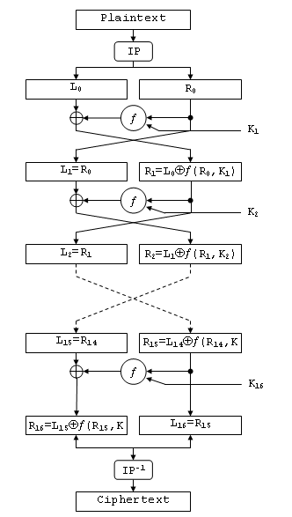
3. Mô tả thuật toán

Slide 98
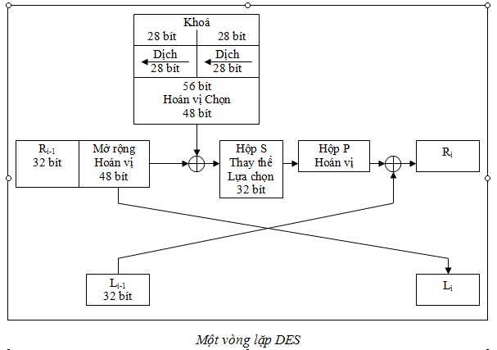
3. Mô tả thuật toán

Slide 99
3. Mô tả thuật toán
Thuật toán được thực hiện trong 3 giai đoạn:
Cho bản rõ x (64bit) được hoán vị khởi tạo IP (Initial Permutation) tạo nên xâu bit x_{0.} x₀=IP(x)=L₀R₀
L₀ là 32 bit đầu tiên của x₀.
R₀ là 32 bit cuối của x₀.

Slide 100
3. Mô tả thuật toán
Bộ chuyển vị IP
Hoán vị khởi đầu nhằm đổi chỗ khối dữ liệu vào , thay đổi vị trí của các bít trong khối dữ liệu vào. Ví dụ, hoán vị khởi đầu chuyển bít 1 thành bít 58, bít 2 thành bít 50, bít 3 thành bít 42,...
58 | 50 | 42 | 34 | 26 | 18 | 10 | 2
60 | 52 | 44 | 36 | 28 | 20 | 12 | 4
62 | 54 | 46 | 38 | 30 | 22 | 14 | 6
64 | 56 | 48 | 40 | 32 | 24 | 16 | 8
57 | 49 | 41 | 33 | 25 | 17 | 9 | 1
59 | 51 | 43 | 35 | 27 | 19 | 11 | 3
61 | 53 | 45 | 37 | 29 | 21 | 13 | 5
63 | 55 | 47 | 39 | 31 | 23 | 15 | 7

Slide 101
3. Mô tả thuật toán
Từ L₀ và R₀ sẽ lặp 16 vòng, tại mỗi vòng tính:
    L_{i}=R_{i-1}
    R_{i}=L_{i-1}⊕f(R_{i-1},K_{i}) với i= 1, 2,…,16
với:
⊕ là phép XOR của hai xâu bit:
0 ⊕ 0=0 , 1 ⊕ 1=0
1 ⊕ 0=1, 0 ⊕ 1=1
f là hàm mà ta sẽ mô tả sau.
K_{i} là các xâu có độ dài 48 bit được tính như là các hàm của khóa K.
K₁ đến K₁₆ lập nên một lịch khóa.

Slide 102
3. Mô tả thuật toán
Hoán vị IP⁻¹
Tại vòng thứ 16, R16 đổi chỗ cho L16. Sau đó ghép 2 nửa R16, L16 cho đi qua hoàn vị nghịch đảo của hoàn vị IP sẽ tính được bản mã. Bản mã cũng có độ dài 64 bít.
40 | 8 | 48 | 16 | 56 | 24 | 64 | 32
39 | 7 | 47 | 15 | 55 | 23 | 63 | 31
38 | 6 | 46 | 14 | 54 | 22 | 62 | 30
37 | 5 | 45 | 13 | 53 | 21 | 61 | 29
36 | 4 | 44 | 12 | 52 | 20 | 60 | 28
35 | 3 | 43 | 11 | 51 | 19 | 59 | 27
34 | 2 | 42 | 10 | 50 | 18 | 58 | 26
33 | 1 | 41 | 9 | 49 | 17 | 57 | 25

Slide 103
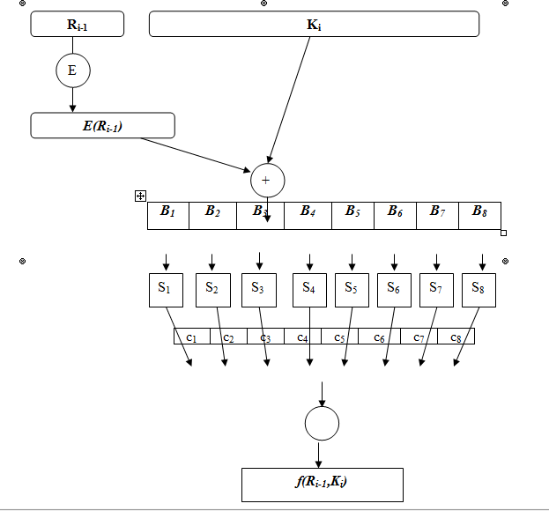
3. Mô tả thuật toán
Hàm f
Sơ đồ tính hàm f(Ri-1,Ki)

Slide 104
Hàm f
Hàm f lấy đối số đầu là xâu nhập R_{i-1} (32 bit) đối số thứ hai là K_{i} (48 bit) và tạo ra xâu xuất có độ dài 32 bit. Các bước sau được thực hiện.
Đối số đầu R_{i-1} sẽ được “mở rộng” thành xâu có độ dài 48 bit tương ứng với hàm mở rộng E cố định. E(R_{i}) bao gồm 32 bit từ R_{i}, được hoán vị theo một cách thức xác định, với 16 bit được tạo ra 2 lần.

Slide 105
Hàm f
32 | 1 | 2 | 3 | 4 | 5
4 | 5 | 6 | 7 | 8 | 9
8 | 9 | 10 | 11 | 12 | 13
12 | 13 | 14 | 15 | 16 | 17
16 | 17 | 18 | 19 | 20 | 21
20 | 21 | 22 | 23 | 24 | 25
24 | 25 | 26 | 27 | 28 | 29
28 | 29 | 30 | 31 | 32 | 1
Hàm mở rộng E

Slide 106
Hàm f
Tính E(R_{i-1}) ⊕ K_{i} kết quả được một khối có độ dài 48 bit. Khối này sẽ được chia làm 8 khối B=B₁B₂B₃B₄B₅B₆B₇B_{8.} Mỗi khối này có độ dài là 6 bít.
Bước kế tiếp là cho các khối Bi đi qua hộp S_{i} sẽ biến một khối có độ dài 6 bit thành một khối C_{i} có độ dài 4 bít.

Slide 107
S-box
Mỗi hộp S-box là một bảng gồm 4 hàng và 16 cột được đánh số từ 0. Như vậy mỗi hộp S có hàng 0,1,2,3. Cột 0,1,2,…,15. Mỗi phần tử của hộp là một số 4 bít. Sáu bít vào hộp S sẽ xác định số hàng và số cột để tìm kết quả ra.
Mỗi khối Bi có 6 bít kí hiệu là b1, b2, b3, b4, b5 và b6. Bít b1 và b6 được kết hợp thành một số 2 bít, nhận giá trị từ 0 đến 3, tương ứng với một hàng trong bảng S. Bốn bít ở giữa, từ b2 tới b5, được kết hợp thành một số 4 bít, nhận giá trị từ 0 đến 15, tương ứng với một cột trong bảng S.

Slide 108
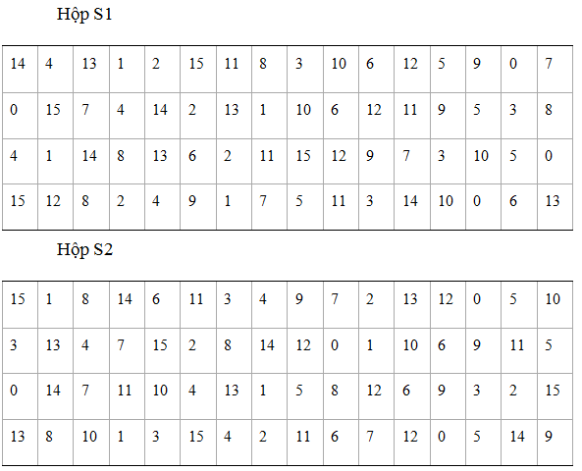
S-box

Slide 109
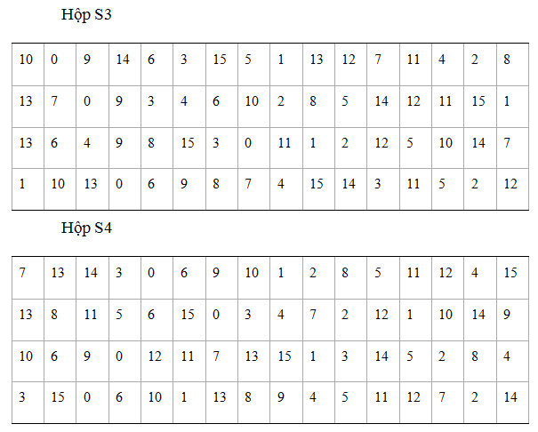
S-box

Slide 110
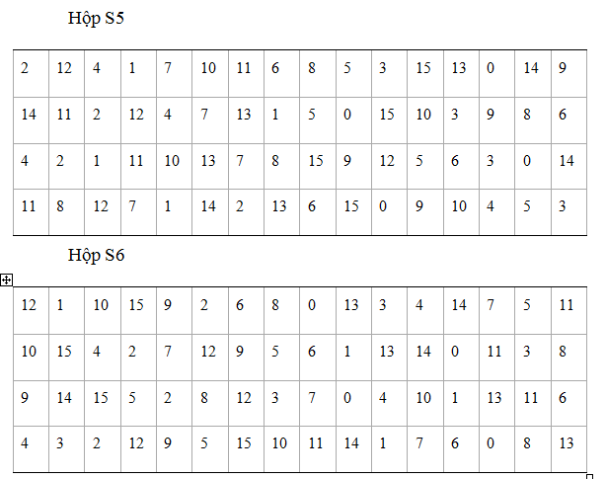
S-box

Slide 111
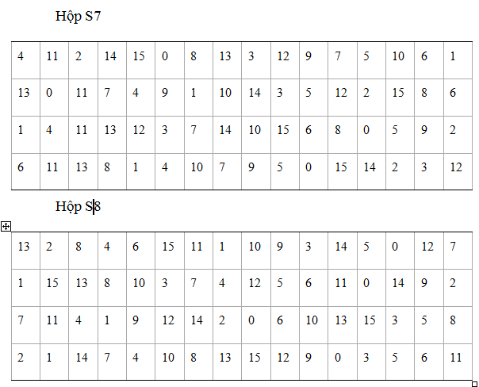
S-box

Slide 112
S-box
Ví dụ: Ta có B1=011000 thì b₁b₆=00 (xác định r=0), b₂b₃b₄b₅=1100 (xác định c=12), từ đó ta tìm được phần tử ở vị trí (0,12) --> S1(B1)=0101 (tương ứng với số 5).
b₂b₃b₄b₅=1100
b₁b₆=00
14 | 4 | 13 | 1 | 2 | 15 | 11 | 8 | 3 | 10 | 6 | 12 | 5 | 9 | 0 | 7
0 | 15 | 7 | 4 | 14 | 2 | 13 | 1 | 10 | 6 | 12 | 11 | 9 | 5 | 3 | 8
4 | 1 | 14 | 8 | 13 | 6 | 2 | 11 | 15 | 12 | 9 | 7 | 3 | 10 | 5 | 0
15 | 12 | 8 | 2 | 4 | 9 | 1 | 7 | 5 | 11 | 3 | 14 | 10 | 0 | 6 | 13
Hộp S1
- Mỗi xâu xuất 4 bit của các hộp S được đưa vào các Cj tương ứng: Cj = Sj(Bj) (1<=j<=8).

Slide 113
Hàm f
Xâu bit C = C₁C₂C₃C₄C₅C₆C₇C₈ có độ dài 32 bit được hoán vị tương ứng với hoán vị cố định P. Kết quả có P(C)= f(R_{i},K_{i}).
16 | 7 | 20 | 21
29 | 12 | 28 | 17
1 | 15 | 23 | 26
5 | 18 | 31 | 10
2 | 8 | 24 | 14
32 | 27 | 3 | 9
19 | 13 | 30 | 6
22 | 11 | 4 | 25
Hoán vị P

Slide 114
Khóa K
K là một xâu có độ dài 64 bit trong đó 56 bit dùng làm khóa và 8 bit dùng để kiểm tra sự bằng nhau (phát hiện lỗi).
Các bit ở các vị trí 8, 16,…, 64 được xác định, sao cho mỗi byte chứa số lẻ các số 1, vì vậy từng lỗi có thể được phát hiện trong mỗi 8 bit.
Các bit kiểm tra sự bằng nhau là được bỏ qua khi tính lịch khóa.

Slide 115
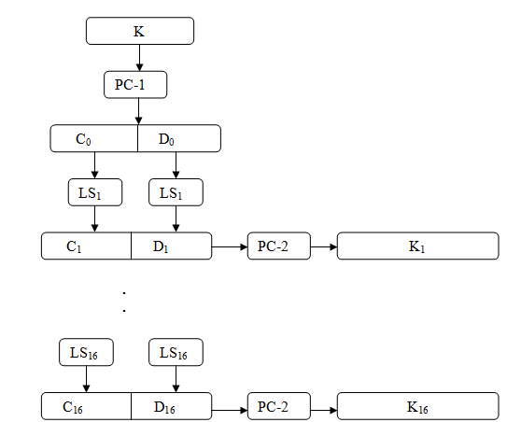
Sơ đồ tính khóa K1, K2, …, K16

Slide 116
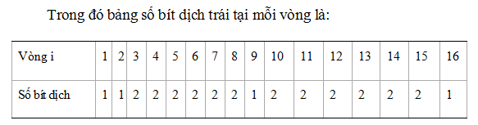
Quá trình tạo các khóa con (subkeys) từ khóa K được mô tả như sau:
Khóa K
Cho khóa K 64 bit, loại bỏ các bit kiểm tra và hoán vị các bit còn lại của K tương ứng với hoán vị cố định PC-1. Ta viết PC1(K) = C₀D₀, với C₀ bao gồm 28 bít đầu tiên của PC-1(k) và D₀ là 28 bit còn lại.

Slide 117
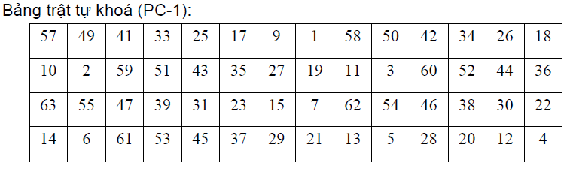
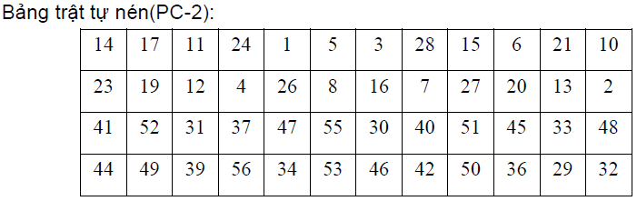
Khóa K
Các hoán vị cố định PC-1 và PC-2:

Slide 118
Giải mã
Việc giải mã dùng cùng một thuật toán như việc mã hoá.
Để giải mã dữ liệu đã được mã hoá, quá trình giống như mã hoá được lặp lại nhưng các chìa khoá phụ được dùng theo thứ tự ngược lại từ K₁₆ đến K₁, nghĩa là trong bước 2 của quá trình mã hoá dữ liệu đầu vào ở trên R_{i-1} sẽ được XOR với K_{17-i} chứ không phải với K_{i}.

Slide 119
Đặc điểm của mã DES
Tính chất bù của mã DES:
DES có tính chất bù:
  trong đó :
  Ā là phần bù của A theo từng bít (1 thay bằng
  0 và ngược lại).
  E_{K} là bản mã hóa của E với khóa K. P và C là văn
  bản rõ (trước khi mã hóa) và văn bản mã (sau khi mã
  hóa).
  Do tính bù, ta có thể giảm độ phức tạp của tấn công
  duyệt toàn bộ xuống 2 lần (tương ứng với 1 bít) với
  điều kiện là ta có thể lựa chọn bản rõ.

Slide 120
Đặc điểm của mã DES
Các khóa yếu trong mã Des:
Ngoài ra DES còn có 4 khóa yếu (weak keys). Khi sử dụng khóa yếu thì mã hóa (E) và giải mã (D) sẽ cho ra cùng kết quả:
  E_{K}(E_{K}(P)) = P or equivalently, E_{K} = D_{K}
Bên cạnh đó, còn có 6 cặp khóa nửa yếu (semi-weak keys). Mã hóa với một khóa trong cặp, K1, tương đương với giải mã với khóa còn lại, K2:
  E_{K1}(E_{K2}(P))=P or equivalently E_{K1}=D_{K2}
Tuy nhiên có thể dễ dàng tránh được những khóa này khi thực hiện thuật toán, có thể bằng cách thử hoặc chọn khóa một cách ngẫu nhiên. Khi đó khả năng chọn phải khóa yếu là rất nhỏ.

Slide 121
Đặc điểm của mã DES
Triple DES:
Triple-DES chính là DES với hai chìa khoá 56 bit. Cho một bản tin cần mã hoá, chìa khoá đầu tiên được dùng để mã hoá DES bản tin đó.
Kết quả thu được lại được cho qua quá trình giải mã DES nhưng với chìa khoá là chìa khoá thứ hai.
Bản tin sau qua đã được biến đổi bằng thuật toán DES hai lần như vậy lại được mã hoá DES một lần nữa với chìa khoá đầu tiên để ra được bản tin mã hoá cuối cùng.
Quá trình mã hoá DES ba bước này được gọi là Triple-DES.

Slide 122
Đề Kiểm Tra
Môn: ATBMTT Lớp: KHMT1K3 Thời gian: 120’
Cho bản rõ mang nội dung: x=“0123D56789ABCDE8”.
Cho khoá K=183457799B3CDFF2
Trong hệ cơ số 16, Thực hiện mã hóa văn bản rõ trên theo thuật toán DES

Slide 123

Xin chân thành cảm ơn!

